Slide 1
Digitaal materiaal
Slim kopiëren en aanpassen
6 april 2017

Slide 2
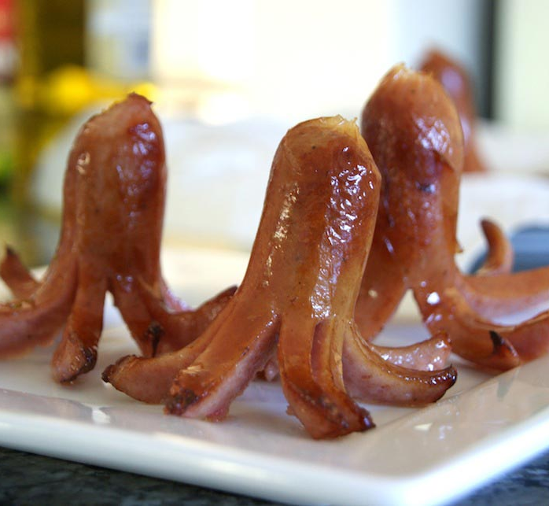
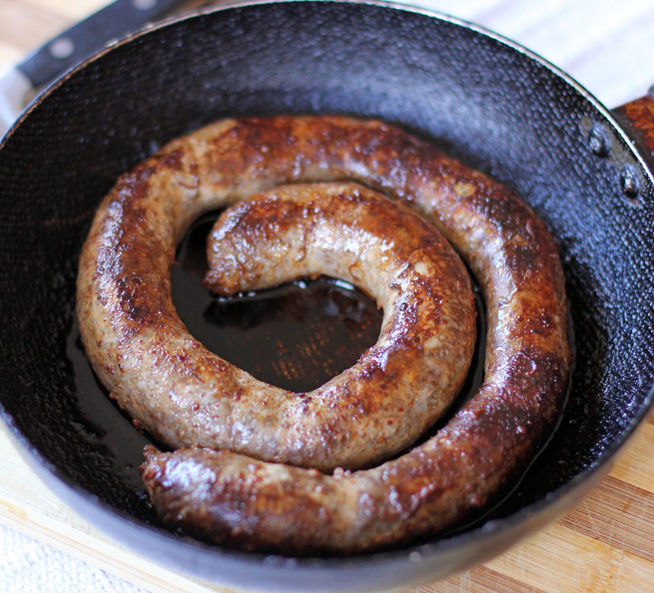
Eenheids-
worst…
Wil ook wel eens wat
anders…

Slide 3
Waarom digitaal materiaal maken/arrangeren?
Koers 2020 / Kaderbrief: meer gepersonaliseerd leren
Vernieuwd VMBO
Maatwerkmodules
Expeditie
Meer differentiatie
Interesse
Niveau
Tempo
Leerstijl
Aandacht voor 21e eeuwse vaardigheden
…..
Lesmateriaal nodig
Verrijking
Verdieping
remediëring
Meerdere opdrachten
Verwerkt in curriculum

Slide 4
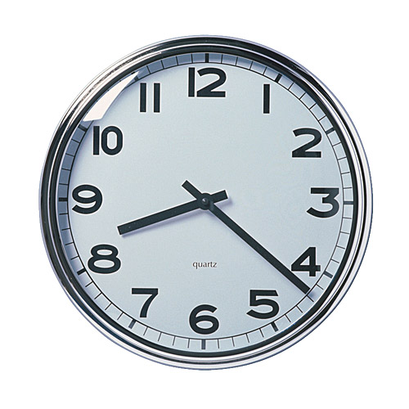
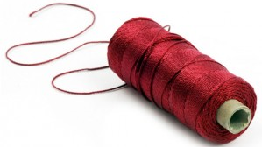
Tijd….
Gebruik het
Kun je materiaal vinden?
Is het er bijna?
Zijn er gedeeltes?
Is het er niet?
Pas het aan
Arrangeer het
Maak het
Delen en samenwerken

Slide 5
Zoeken en vinden
alerts/ zoekopdrachten
Zoek via Google
Zoek via Wikiwijs
Gebruik ‘bekende bronnen’

Slide 6
Op de hoogte van nieuw materiaal
Maak één of meer zoekopdrachten aan
Zet ze bijv. in je favorieten
Sorteer op datum

Slide 7
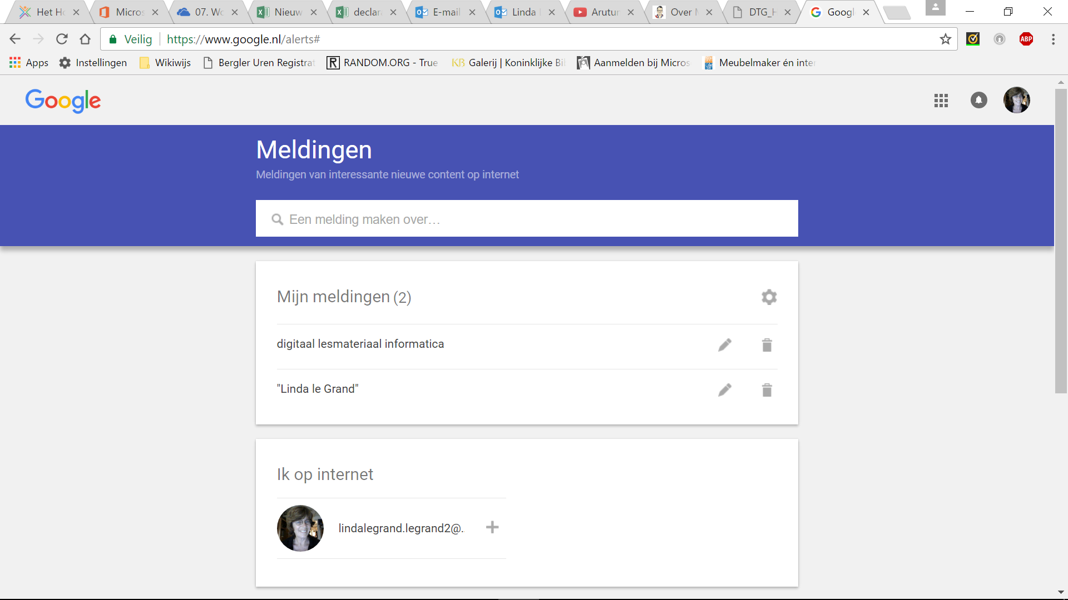

Slide 8
Wikiwijs Maken
Gericht op delen en samenwerken
Gericht op hergebruik en aanpasbaarheid
VO-content materiaal
Materiaal van andere scholen
Open

Slide 9
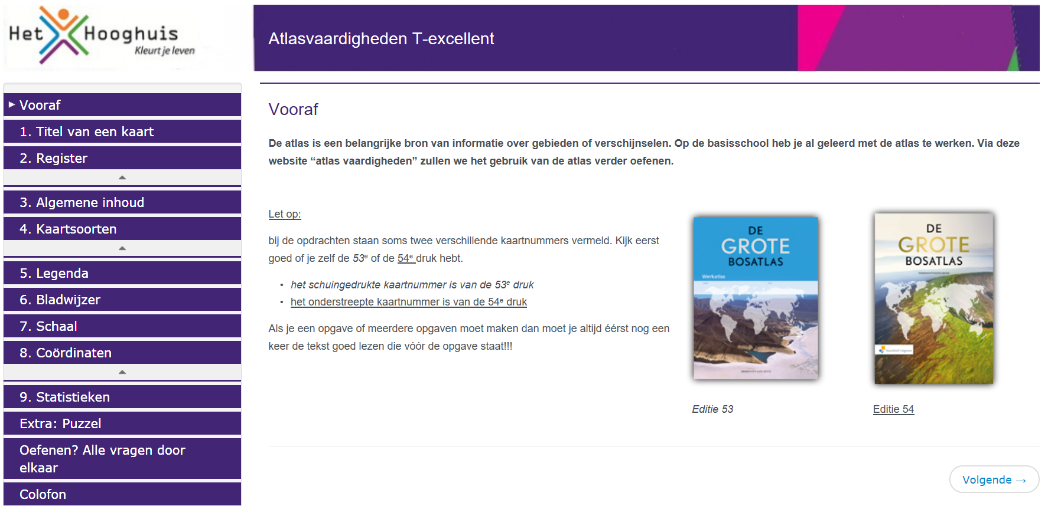
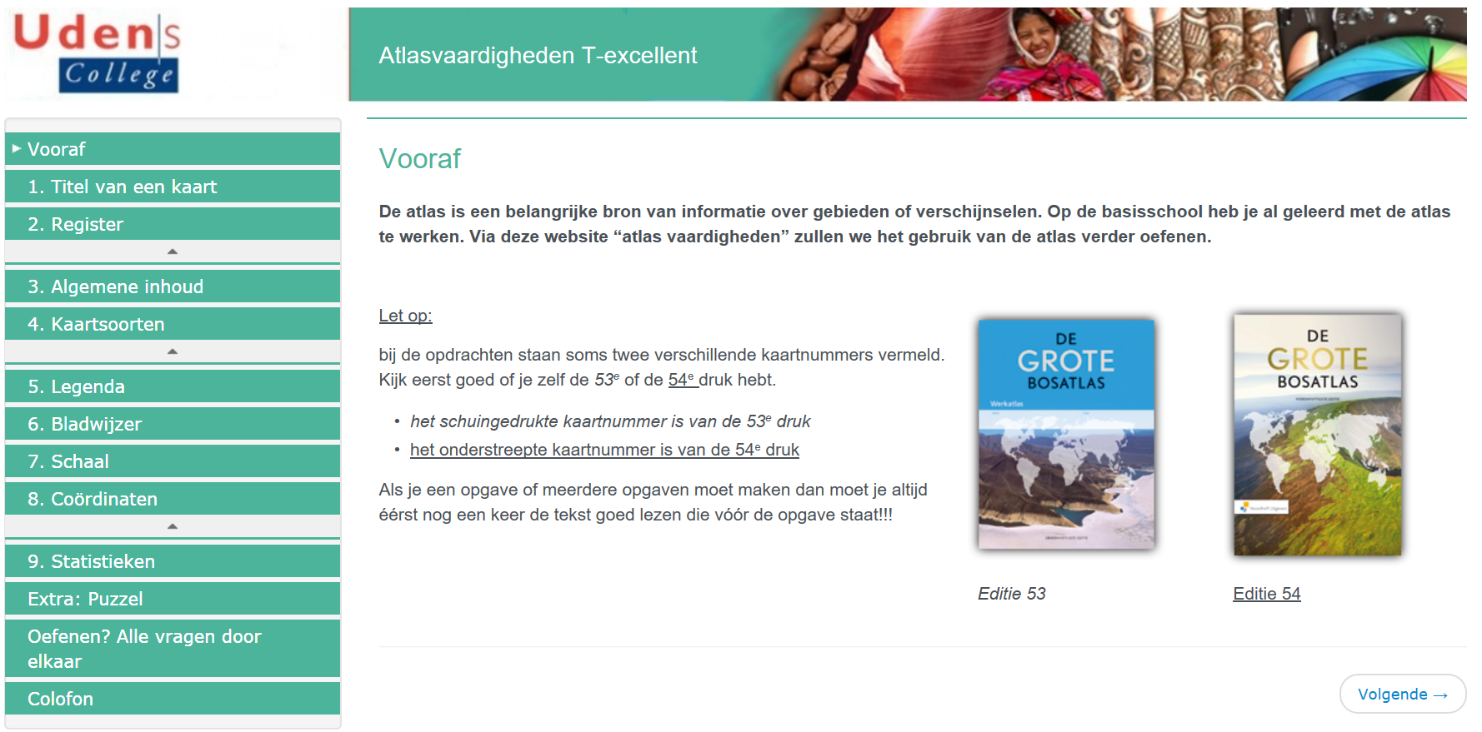
Wikiwijsarrangement: gevonden
Ja, ik ga me daar met een les van het Udens voor de klas staan….
hoeft ook niet:
Typ het nummer van je sjabloon gewoon achter de link en plak het geheel in de elo. https://maken.wikiwijs.nl/73874/Atlasvaardigheden_T_excellent/sjabloon/2099

Slide 10
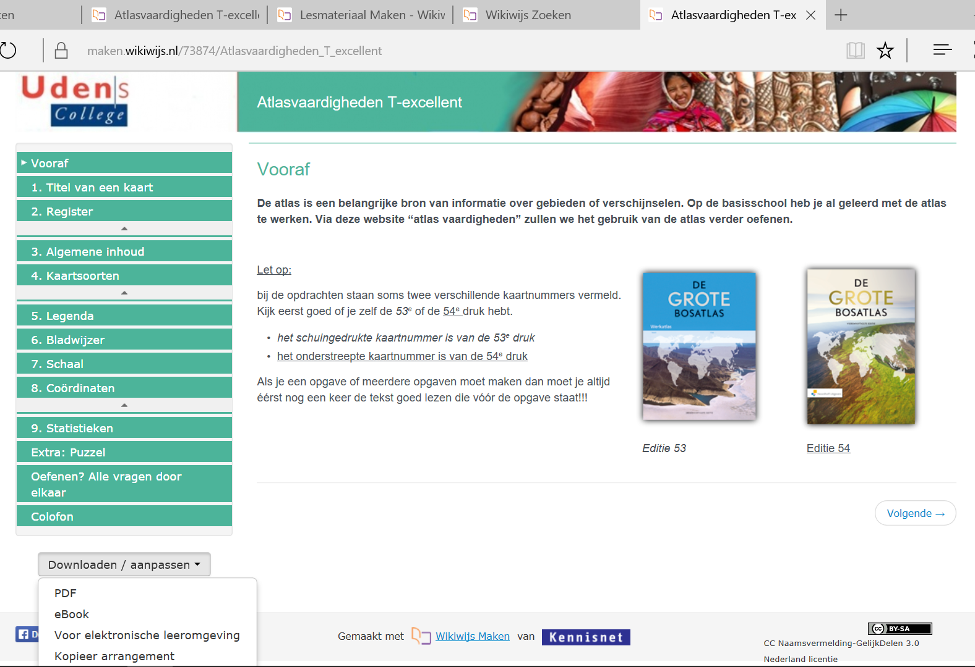
Wikiwijsarrangement: bijna bruikbaar
Kopieer het arrangement naar je eigen omgeving
Beslis of je wijzigingen wilt overnemen
Pas aan wat je wilt wijzigen
Publiceer voor iedereen of voor iedereen met de link

Slide 11
Wikiwijsarrangement: element hergebruiken
Importeer elementen
Kies het juiste arrangement
Versleep de juiste elementen
Sla op

Slide 12
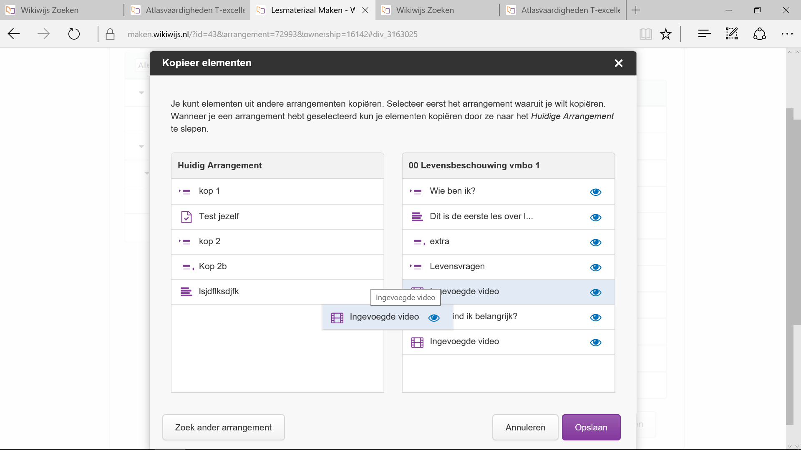
Wikiwijsarrangement: vragen hergebruiken

Slide 13
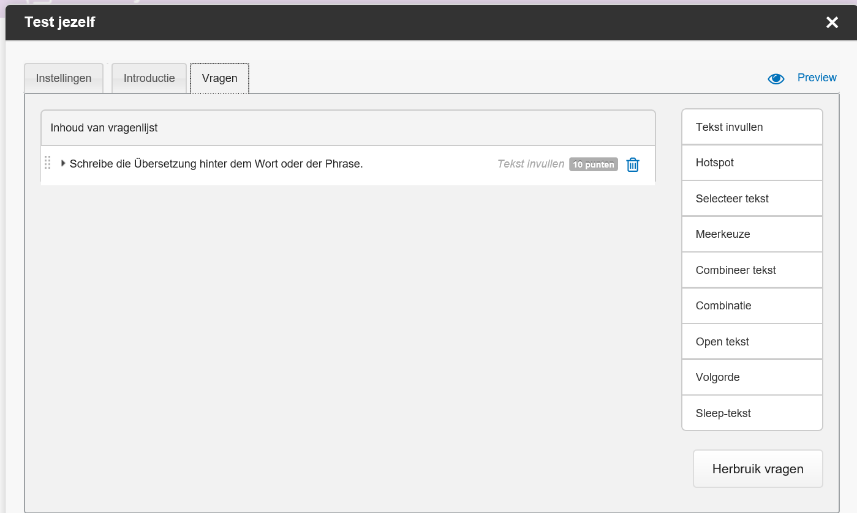
Wikiwijsarrangement: vragen hergebruiken
Open een toets
Klik op ‘herbruik vragen’
Kies het juiste arrangement/toets
Versleep en sla op

Slide 14
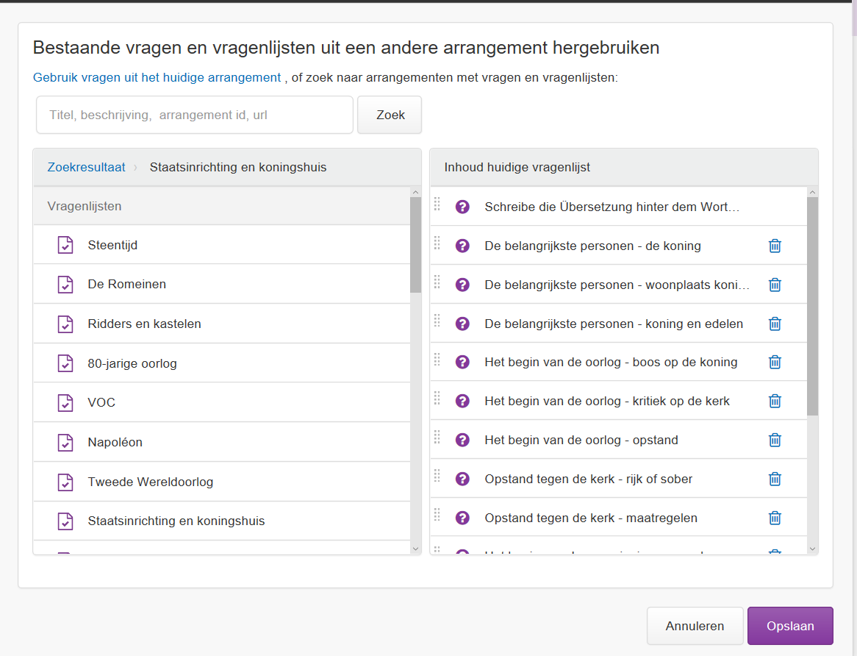

Slide 15
Delen en samenwerken
Bruikbaar maar niet wijzigbaar
Link in OneDrive
Arrangement delen
Team opzetten
Een hoofdauteur en één of meerdere co-auteurs. Deze kunnen wijzigen en opmerkingen plaatsen, maar niet publiek delen.
Eén of meerdere beheerders, één of meerdere auteurs.
Naam publisher in te stellen.
Alle arrangementen in een team zijn automatisch gedeeld met alle leden

Slide 16
Aan de slag
Handleidingen: https://maken.wikiwijs.nl/71391
Kopieer/arrangeer materiaal naar keuze of volg de opdrachten

